Slide 1
Suurvalta-aseman romahtaminen

Slide 2
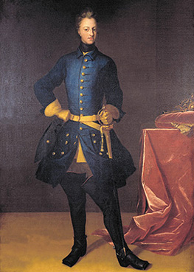
Ruotsi-Suomi 1600-luvun lopussa
Nuori kuningas Kaarle XII (15v.)
Pieni väkiluku (nälkävuodet 1696-97 → 30% k.)
Suomi 500 000 as. → 350 000 as.
Pieni armeija
Vähävarainen (Ranskan tuki loppui)
Alueet hajallaan
Väestö kansallisesti kirjavaa

Slide 3
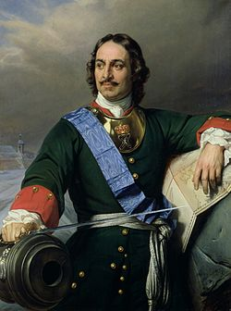
Suuri Pohjan sota 1700-21
Tanska-Norja, Puola ja Venäjä yhdistyivät Ruotsia vastaan
Venäjä voimistui ovelan Pietari Suuren johdolla

Slide 4
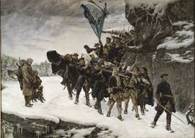
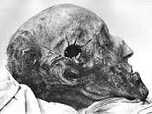
Kaarle XII saavutti sodan alkuvaiheessa suuria voittoja
Pultavan murskatappio 1709 → Kaarle pakeni Turkkiin → kaatui Norjassa 1718 → rauhanneuvottelut

Slide 5
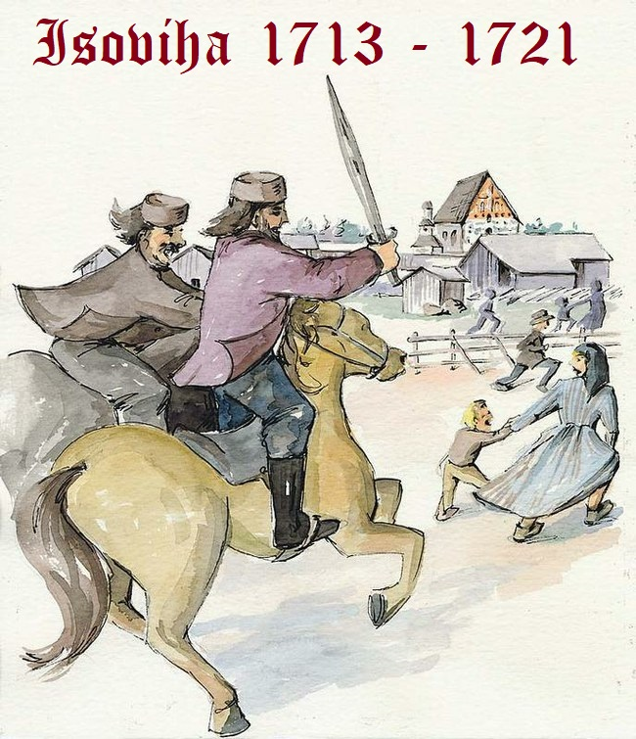
Suomessa Isovihan aika 1714-1721
Armeijan pääjoukot Baltiassa → Venäjän oli helppo valloittaa Suomi
Virkamiehet ja papit pakenivat Ruotsiin
Rahvas: maksoi veroa venäläisille, pakko-ottoja Venäjän armeijaan, venäläiset hävittivät Pohjanmaata maihinnousun pelossa.
Tunturisusi.com

Slide 6
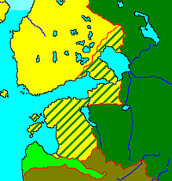
Uudenkaupungin rauha 1721
Ruotsi menetti Itämeren herruutensa Venäjälle
Käkisalmenlääni menetettiin = ns. Pietari Suuren rauhan raja = nykyiset rajat.
-Inkeri
-Baltia

